Slide 1
Zintegrowane Inwestycje Terytorialne Wrocławskiego Obszaru Funkcjonalnego ZIT WrOF
Poddziałanie 4.5.2: Bezpieczeństwo – ZIT WrOF

Slide 2
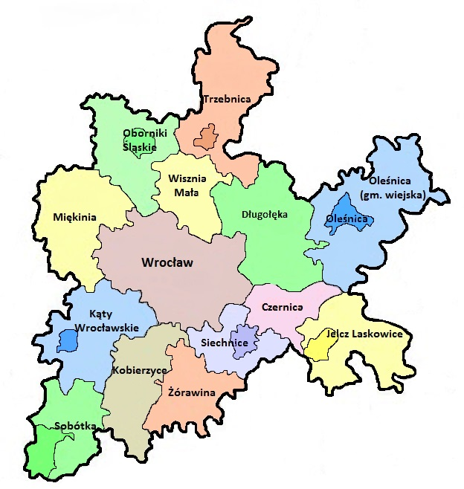
Zintegrowane Inwestycje Terytorialne Wrocławskiego Obszaru Funkcjonalnego (ZIT WrOF)
Ludność: 887 943 mieszkańców
(30% mieszkańców Dolnego Śląska)
Obszar: 2 336 km²
(12% powierzchni Dolnego Śląska)
Jednostki administracyjne:
15 gmin leżących na
terenie 6 powiatów
Budżet ZIT WrOF: 276 888 317 €

Slide 3
Zintegrowane Inwestycje Terytorialne Wrocławskiego Obszaru Funkcjonalnego (ZIT WrOF) - zadania
Pełnienie funkcji Instytucji Pośredniczącej w imieniu Gminy Wrocław
Współorganizacja konkursów (wspólnie z DIP oraz z UMWD)
Ocena wniosków konkursowych pod kątem zgodności ze Strategią ZIT WrOF (jeden z kilku etapów oceny wniosku)
Ocena strategiczna ZIT WrOF – 50% oceny całkowitej
Rozpatrywanie protestów od oceny strategicznej ZIT WrOF
Weryfikacja załączników niezbędnych do podpisania umowy o dofinansowanie

Slide 4
Umiejscowienie działania 10.4 RPO WD w priorytetach ZIT WrOF
Strategia ZIT WrOF |  |  | RPO WD
Cel | Priorytet | Działanie | Oś priorytetowa | Działanie
1. Zintegrowanie przesrzenne WrOF | 1.2 Poprawa stanu środowiska i gospodarka niskoemisyjna na terenie ZIT WrOF | 1.2.1 Poprawa ochrony przed klęskami żywiołowymi na terenie ZIT WrOF | 4. Środowisko i zasoby | 4.5 Bezpieczeństwo

Slide 5
Alokacja finansowa ZIT WrOF
RPO WD - ZIT WrOF: 276 888 317 €
Oś 4 – Środowisko i zasoby: 27 300 000 €
Poddziałanie 10.4.2: 5 500 000 €
Nabór nr RPDS.04.05.02-IZ.00-02-354/19: 1 813 510 EUR, tj. 7 787 937 PLN.

Slide 6
Wnioskodawcy w ramach Podziałania 4.5.2
jednostki samorządu terytorialnego, ich związki i stowarzyszenia;
jednostki podległe jednostkom samorządu terytorialnego, w tym jednostki organizacyjne jednostek samorządu terytorialnego;
administracja rządowa;
Państwowe Gospodarstwo Wodne Wody Polskie;
organizacje pozarządowe;

Slide 7
Kryteria oceny zgodności projektu ze Strategią ZIT WrOF
- max 25 pkt tj. aż 50% punktów możliwych do uzyskania na wszystkich etapach oceny
- należy uzyskać min 50 % punktów tj. 12,5 pkt
Lp. | Nazwa kryterium | Znaczenie kryterium | Punktacja
1 | Zgodność projektu ze Strategią ZIT | Czy przedsięwzięcie ma wpływ na minimalizację negatywnych zjawisk opisanych w Strategii ZIT WrOF oraz realizację zamierzeń strategicznych ZIT WrOF? | TAK/NIE Kryterium obligatoryjne
2 | Zagospodarowanie (wykorzystanie) wód opadowych/rozto-powych | Czy zretencjonowana/zatrzymana z terenu zlewni objętej projektem woda jest wykorzystywana /zagospodarowana? nie: 0 pkt tak: 4 pkt | 0 - 2 pkt

Slide 8
Kryteria oceny zgodności projektu ze Strategią ZIT WrOF
Lp. | Nazwa kryterium | Znaczenie kryterium | Punktacja
3 | Poziom ponownego zagospodarowania (wykorzystania) wód opadowych/roztopowych | W ramach kryterium sprawdzany jest poziom zagospodarowania (wykorzystania) wód opadowych - wykorzystanie poniżej 25% objętości zretencjonowanych/zatrzymanych wód : 0 pkt wykorzystanie od 25% do 50 % objętości zretencjonowanych/zatrzymanych wód : 3 pkt wykorzystanie co najmniej 50% objętości zretencjonowanych/zatrzymanych wód opadowych: 6 pkt | 0 - 6 pkt
4 | Komplementarność | Czy projekt powiązany jest z innymi przedsięwzięciami realizowanymi przez Wnioskodawcę z zakresu dostosowania do zmian klimatu lub zapobiegania zagrożeniom, zakończonymi w ciągu ostatnich 5 lat i związanymi z wodą opadową/roztopową lub/i kanalizacją deszczową? nie: 0 pkt tak: 2 pkt | 0 - 2 pkt

Slide 9
Kryteria oceny zgodności projektu ze Strategią ZIT WrOF
Lp. | Nazwa kryterium | Znaczenie kryterium | Punktacja
5 | Oddziaływanie projektu | Ocenie podlegać będzie bezpośredni zasięg oddziaływania projektu (obszar, z terenu którego w wyniku realizacji projektu odbierana będzie woda deszczowa i/lub roztopowa). - zasięg oddziaływania projektu nie przekracza 1,5 km² : 0 pkt zasięg oddziaływania projektu jest większy od 1,5 km²i nie przekracza 5 km²: 1 pkt zasięg oddziaływania projektu przekracza 5 km²: 2 pkt | 0 - 2 pkt
6 | Retencjonowanie wody | Czy projekt zawiera komponenty retencjonujące wody opadowe i/lub roztopowe? - projekt nie zawiera komponentów retencjonujących wody opadowe i roztopowe : 0 pkt - projekt zawiera komponenty retencjonujące wody opadowe i roztopowe : 2 pkt | 0 - 2 pkt

Slide 10
Kryteria oceny zgodności projektu ze Strategią ZIT WrOF
Lp. | Nazwa kryterium | Znaczenie kryterium | Punktacja
7 | Zastosowanie narzędzi TIK w projekcie | Czy projekt zawiera elementy technologii informacyjno – komunikacyjnych (TIK) powiązanych bezpośrednio z systemem zbierania i retencjonowania wody opadowej oraz sieci kanalizacji deszczowej ? nie: 0 pkt tak: 1 pkt | 0 – 1 pkt
8 | Wpływ projektu na realizację wskaźników | Weryfikowany będzie poziom wpływu wskaźników zawartych w projekcie na realizację wartości docelowych wskaźników Strategii ZIT | 0 – 10 pkt

Slide 11
Kryterium 8: Wpływ projektu na realizację wskaźników
 | Wskaźniki produktu
 | Długość sieci kanalizacji deszczowej [km] (wybudowanej lub przebudowanej)
Brak wpływu lub wpływ nieznaczący | do 0,5 km 0 pkt
Niski wpływ | powyżej 0,5 km do 1 km 2,5 pkt
Średni wpływ | powyżej 1 km do 2 km 5 pkt
Wysoki wpływ | powyżej 2 km 10 pkt
Waga wskaźnika | 100 %
Maksymalna ocena | 10 pkt

Slide 12
Dziękuję za uwagę
Urząd Miejski Wrocławia
Biuro ZIT WrOF ul. Komuny Paryskiej 39-41 50-451 Wrocław tel. +48 664 151 658 wew. 14 e-mail: bit@um.wroc.pl
www.zitwrof.pl

